Slide 1
Проект Формирование развивающей цифровой образовательной среды дошкольного образовательного учреждения
«Образовательный округ РОСТОВ - 1»
Муниципальное дошкольное образовательное учреждение
«Детский сад № 14» г. Ростов
Срок реализации проекта – 1 год (январь-декабрь 2023)
Куратор проекта – заведующий МДОУ Тимофеева В.Г.
Проектная группа – педагогические работники «Образовательного округа Ростов-1»

Slide 2
Государственная программа Российской Федерации «Развитие образования»
на 2018 - 2025 годы включает в себя приоритетный проект «Современная цифровая образовательная среда в Российской Федерации».
Проект нацелен на создание возможностей для получения качественного образования гражданами разного возраста и социального положения с использованием современных информационных технологий.

Slide 3
Нормативно-правовая база:
Закон РФ «Об образовании в Российской Федерации» от 21.12.2012 г., статья 16 «Реализация образовательных программ с применением электронного обучения и дистанционных образовательных технологий»;
Государственная программа Российской Федерации «Развитие образования» на 2018 — 2025 годы, утвержденная постановлением Правительства Российской Федерации от 26 декабря 2017 г. № 1642;
Федеральный государственный образовательный стандарт дошкольного образования, утвержденный приказом Министерства образования и науки Российской Федерации от 17.10.2013г.;
Комментарии к ФГОС ДО от 28.02.2014 г. № 08-249;
Приказ Министерства просвещения РФ «Об утверждении Целевой модели цифровой образовательной среды» от 02 декабря 2019 г. № 649;
Постановление Главного государственного санитарного врача Российской Федерации от 28.09.2020 № 28 (регистрация от 18.12.2020 г.) «Об утверждении Санитарных правил СП 2.4.3648-20 «Санитарно-эпидемиологические требования к организациям воспитания и обучения, отдыха и оздоровления детей и молодежи».

Slide 4
Цель – создание в образовательной организации современной и безопасной цифровой образовательной среды, обеспечивающей высокое качество и доступность образования детей.

Slide 5
Задачи:
Создать условия для повышения качества образования за счет эффективного использования современных информационных технологий;
Развивать в ДОО информационно-образовательную среду, обеспечивающую повышение качества образования;
Формировать способности эффективно использовать информационные ресурсы и технологии у педагогов;
Обновить и пополнить материально-техническую базу ДОО;
Использовать преимущества цифровых технологий для вовлечения родителей в воспитательно-образовательный процесс.

Slide 6
Новизна проекта это новое качество дошкольного образования, которое достигается за счет использования информационно-коммуникативных технологий в образовательном процессе, позволяет делать образовательную деятельность более наглядной и интенсивной.

Slide 7
Продолжительность проекта составляет 1 год (январь-декабрь 2023г.)
Подготовительный этап (январь)
Создание проектных групп сотрудников ДОУ «РОСТОВ-1» для инвентаризации и систематизации информационно-методических, практических ресурсов по теме проекта.
Анализ материально – технических, методических и кадровых условий.
Составление и утверждение общего перспективного плана деятельности округа.

Slide 8
Проектировочный (февраль)
Проектирование и формирование пакета инструкций для педагогов по использованию цифровых технологий в работе с дошкольниками в соответствии с требованиями санитарных правил и педагогической целесообразностью их применения.
Формирование пакета инструментария для достижения поставленных в инновационном проекте целей и задач, мастер-классов, сценариев открытых мероприятий.
Обучение и взаимообучение педагогов ДОУ по организации цифровой образовательной среды в ДОУ (курсы, вебинары, семинары и др.).
Приобретение дидактического материала и недостающего оборудования по потребностям каждой ДОО округа.

Slide 9
Практический (апрель-ноябрь)
Разработка комплекта методических и дидактических материалов с использованием цифровых ресурсов ДОУ «РОСТОВ-1».
Мастер-классы для воспитателей, специалистов ДОУ «РОСТОВ-1»: «Использование цифровых ресурсов ДОУ в образовательно-воспитательном процессе» (с детьми, родителями, педагогами).
Представление опыта работы по теме «Формирование развивающей цифровой образовательной среды дошкольного образовательного учреждения» педагогическому сообществу внутри округа, а также на мероприятиях разного уровня.

Slide 10
Заключительный (декабрь)
Проведение мониторинга достижения поставленных в инновационном проекте целей и задач.
Анализ полученных результатов.
Определение перспектив деятельности МИП.
Предоставление опыта на ежегодной муниципальной педагогической научно-практической конференции дошкольного образования.

Slide 11
Прогнозируемые результаты реализации проекта:
На уровне управления образования администрации РМР:
Трансляция опыта работы среди образовательных учреждений;
Распространение качественных информационных ресурсов и программных продуктов для эффективного развития и использования информационных технологий в образовании.

Slide 12
На уровне ДОО:
Повышение качества образования через активное внедрение информационных технологий в образовательную деятельность;
Повышение квалификации педагогического коллектива в области использования цифровых технологий;
Увеличение количества воспитанников и педагогов, имеющих возможность использовать цифровое оборудование;

Slide 13
Оснащение развивающей среды ДОУ электронными образовательными ресурсами;
Банк дидактических и методических материалов по использованию информационных технологий в работе ДОУ;
Повышение информационной культуры родителей, создание активно действующей системы поддержки семейного воспитания с использованием цифровых технологий.

Slide 14
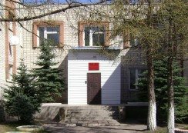
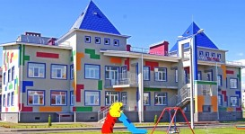
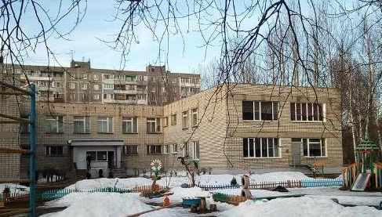
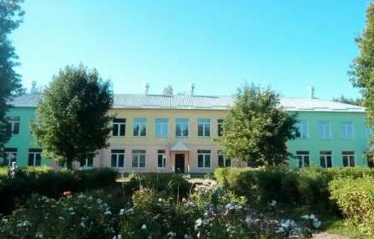
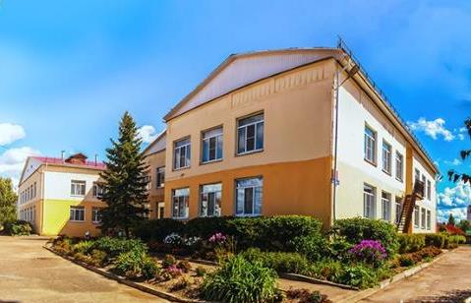
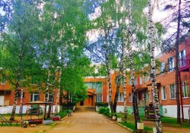
Каждое дошкольное учреждение нашего округа выбрало свое направление инновационной деятельности, продолжая и обогащая предыдущую тему своего подпроекта.

Slide 15
МДОУ «Образовательного округа Ростов-1» | Направление деятельности в рамках реализации проекта
МДОУ «Детский сад №5 СЕРПАНТИН» | Цифровая образовательная среда как средство повышения качества дошкольного образования.
МДОУ «Детский сад №3 Золотая рыбка» | Внедрение основ алгоритмизации и программирования для дошкольников в цифровой образовательной среде «Пиктомир».
МДОУ «Детский сад №7» | «Технология Web – квест, как средство патриотического воспитания детей старшего дошкольного возраста».
МДОУ «Детский сад №14» | «Интерактивный плакат» как средство познавательного развития детей дошкольного возраста.
МДОУ «Детский сад №20» | Использование информационно-коммуникационных технологий в процессе развития и обучения дошкольников.
МДОУ «Детский сад № 2 р.п. Семибратово» | Образовательная робототехника в ДОУ с использованием конструктора «Mabot Kids» и «Mabot Junior».

Slide 16
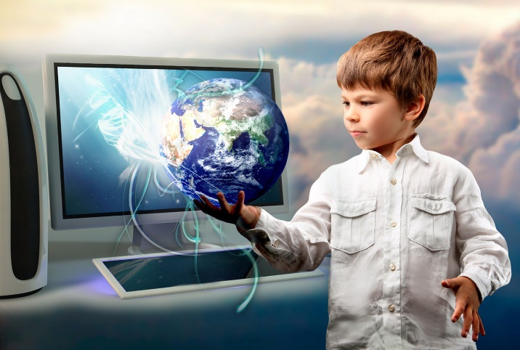
МДОУ «Детский сад №5 СЕРПАНТИН» г. Ростов
Тема: Цифровая образовательная среда как
средство повышения качества дошкольного образования.
Цель – формирование у дошкольников широкого спектра компетенций в современном цифровом мире.
Задачи работы ДОУ по указанному направлению:
Расширить границы применения ИКТ в педагогической деятельности.
Способствовать развитию цифровой грамотности дошкольников.
Обогатить предметно-пространственную среду современными интерактивным средствами обучения.
Согласовать единство требований МДОУ и семьи в вопросах применения и использования ИКТ.

Slide 17
МДОУ «Детский сад №3
Золотая рыбка» г. Ростов
Тема: Внедрение основ алгоритмизации и программирования для дошкольников в цифровой образовательной среде «Пиктомир»
Цель - разработка системы формирования у детей готовности к изучению основ алгоритмизации и программирования в цифровой образовательной среде ПиктоМир средствами УМК в соответствии с ФГОС ДО.
Задачи:
Организовать в образовательном пространстве системы дошкольного образования предметную игровую техносреду с основами алгоритмизации и программирования в цифровой образовательной среде ПиктоМир;
Обеспечить освоение детьми начального опыта работы в цифровой образовательной среде ПиктоМир (на основе игрового оборудования);
Развивать методическую компетентность педагогов в области IT-творчества детей дошкольного возраста.

Slide 18
МДОУ «Детский сад №7»
г. Ростов
Тема: «Технология Web – квест, как средство патриотического воспитания
детей старшего дошкольного возраста»
Цель – создание практики использования интерактивной технологии «Web-квест» в воспитательно-образовательном процессе МДОУ для осуществления патриотического воспитания детей дошкольного возраста.
Задачи:
Разработать и внедрить в воспитательно-образовательный процесс МДОУ с детьми дошкольного возраста Web-квесты патриотической направленности;
Активизировать творческий потенциал педагогов в области патриотического воспитания посредством работы с технологией Web-квест;
Формировать у детей дошкольного возраста патриотическое отношение к своей семье, городу, к природе, культуре через работу с технологией Web-квест;
Вовлекать родителей в воспитательно-образовательный процесс МДОУ в вопросах патриотического воспитания детей дошкольного возраста посредством работы с технологией Web-квест.

Slide 19
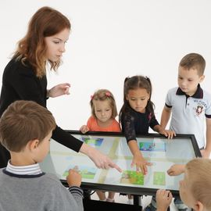
МДОУ «Детский сад №14»
г. Ростов
Тема: «Интерактивный плакат» как средство познавательного развития интереса детей дошкольного возраста.
Цель – создание практики использования технологии «Интерактивный плакат» в воспитательно-образовательном процессе ДОУ.
Задачи:
Внедрить технологию «Интерактивный плакат» в воспитательно-образовательный процесс;
Развивать методическую компетентность педагогов в области цифрового творчества для детей дошкольного возраста;
Сформировать начальный опыт работы у детей в цифровой образовательной среде с помощью технологии «Интерактивный плакат»;
Способствовать эффективному усвоению новой информации детей дошкольного возраста.

Slide 20
МДОУ «Детский сад №20»
г. Ростов
Тема: Использование информационно-коммуникационных технологий в процессе развития и обучения дошкольников.
Цель – повышение качества образования через активное внедрение в воспитательно-образовательный процесс информационно-коммуникативных технологий.
Задачи:
Систематизация, обновление и пополнение информационных ресурсов образовательного процесса;
Разработка и апробация технологий мультимедийного сопровождения воспитательно-образовательного процесса (Power Point, Мерсибо)
Повышение мотивационной готовности детей, интереса воспитанников к образовательной деятельности;
Формирование навыков контроля и самоконтроля, самостоятельности;
Повышение профессиональной компетенции педагогов в использовании ИКТ оборудовании, стимулирование к поиску новых, современных форм работы с детьми по данному направлению.
Привлечение семей воспитанников к непосредственному участию в образовательном процессе ДОУ.

Slide 21
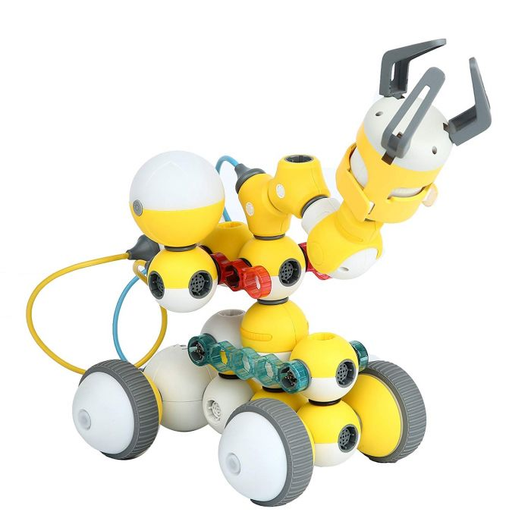
МДОУ «Детский сад № 2
р.п. Семибратово»
Тема: Образовательная робототехника в ДОУ с использованием конструктора «Mabot Kids» и «Mabot Junior»
Цель - развитие познавательной активности дошкольников посредством вовлечения в конструктивную деятельность и расширение представлений у дошкольников о современных технологиях в мире профессий.
Задачи:
Формировать способности конструирования и управления роботами;
Формировать умение строить алгоритм работы робота и программировать его;
Развивать у дошкольников интерес к моделированию, конструированию и техническому творчеству;
Создать условия для развития индивидуальных способностей и творческого потенциала каждого ребенка;
Вовлечь родителей (законных представителей) в образовательный процесс МДОУ;
Оценить эффективность построения индивидуальной траектории развития ребенка.

Slide 22
Образовательное учреждение | Прогнозируемые продукты реализации проекта
МДОУ «Детский сад № 2 р.п. Семибратово» | Комплектование фонда методических, творческих материалов по использованию конструктора «Mabot Kids».
МДОУ «Детский сад №3 Золотая рыбка» | Методические рекомендации по использованию УМК «ПиктоМир». Игровой виртуальный лэпбук «ПиктоМир». Флипчаты по основным блокам УМК «ПиктоМир».
МДОУ «Детский сад №5 СЕРПАНТИН» | Методический кейс «Цифровая образовательная среда: инновации и практики».
МДОУ «Детский сад №7» | Выпуск «Методические материалы для педагогов дошкольных учреждений по работе с интерактивной технологией Web – квест»; Банк электронных материалов Web - квестов патриотической направленности.
МДОУ «Детский сад №14» | Методические материалы по созданию «Интерактивного плаката». Электронный банк интерактивных плакатов.
МДОУ «Детский сад №20» | Создание медиатеки электронных пособий "УМКа" в соответствии с ООП ДОУ.

Slide 23
Используемая литература и интернет-ресурсы:
Материалы методических разработок и проектов МДОУ «Образовательного округа Ростов-1»
Бастрыкина А.Ю. «Ребёнок – дошкольник в мире цифровых технологий» Тамбов, 2019г.
Бревнова Ю.А., Коч Л.А. «Дошколенок + компьютер»
Бесшапошников Н.О., Кушниренко А.Г., Леонов А.Г., Собакинских О.В. «Цифровая образовательная среда «ПиктоМир»: опыт, разработки и внедрение программирования для дошкольников», 2020 г.
А.Левенчук «ПиктоМир: дошкольное программирование, как опыт продуктивной интеллектуальной деятельности» https://ailev.livejournal.com/98015
Кушниренко А.Г. «ПиктоМир: опыт использования и новые платформы», 2021 г.
Портал Nsportal.ru: detskiy-sad/upravlenie-dou/2022/01/15/proekt-tsifrovaya-obrazovatelnaya-sreda-v-sovremennom-dou

Slide 24
Спасибо за внимание!!!

